Slide 1
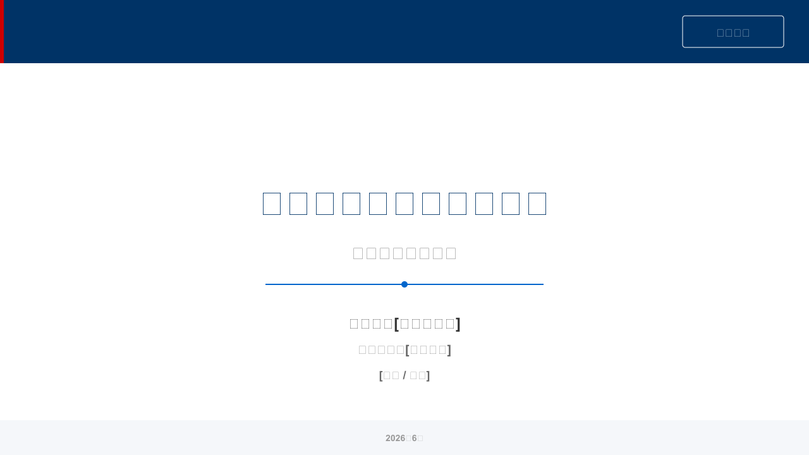
Notes:
封面页，介绍项目与答辩人信息。

Slide 2
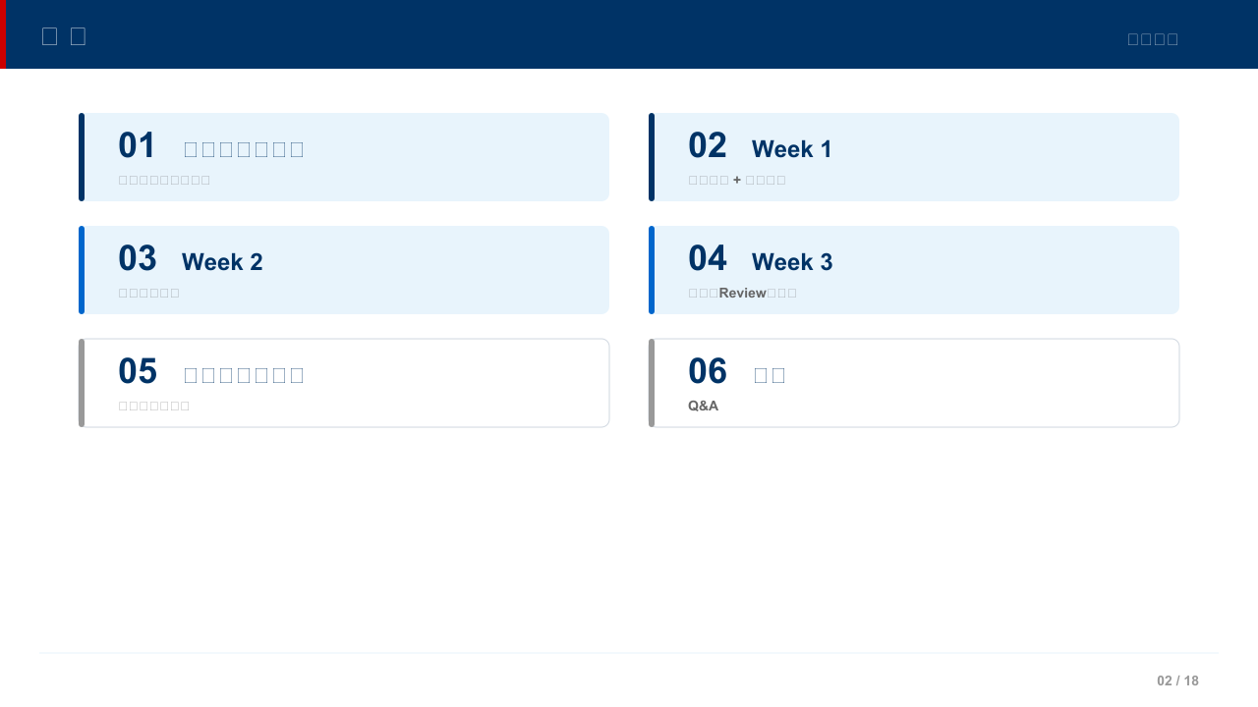
Notes:
目录页，向老师展示今天汇报的五大部分。

Slide 3
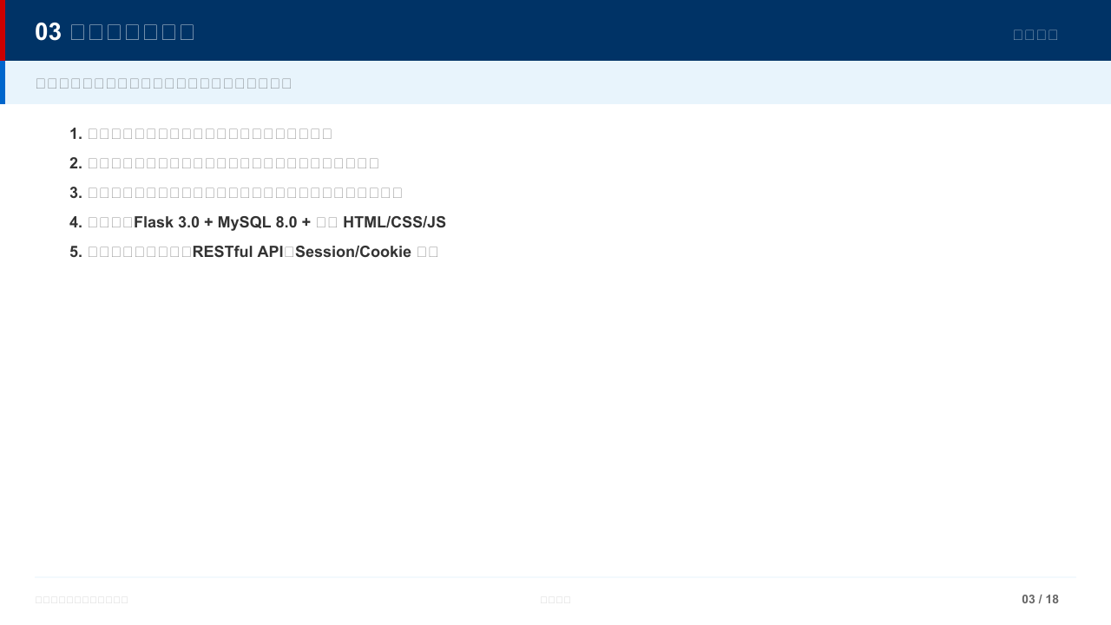
Notes:
说明项目为谁做、解决什么问题、用什么技术实现。

Slide 4
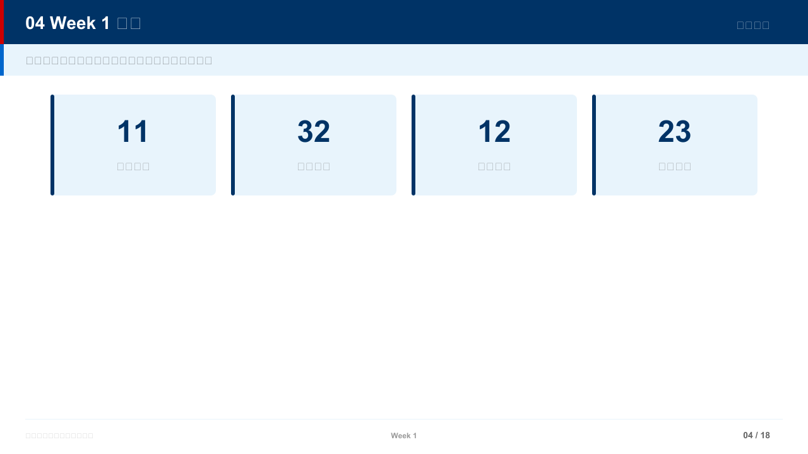
Notes:
用核心数据总览 Week 1 成果，建立工作量印象。

Slide 5
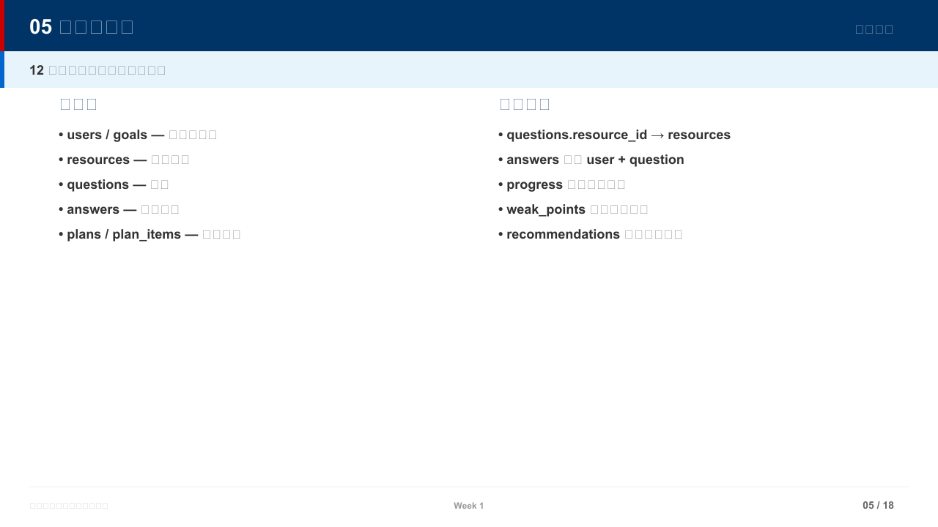
Notes:
介绍数据库表结构，强调外键预留支撑后续联动。

Slide 6
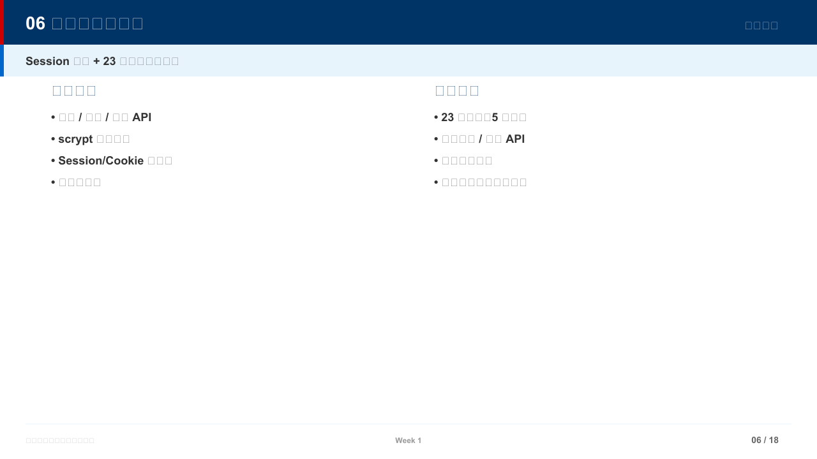
Notes:
讲解用户认证机制和资源库的构建。

Slide 7
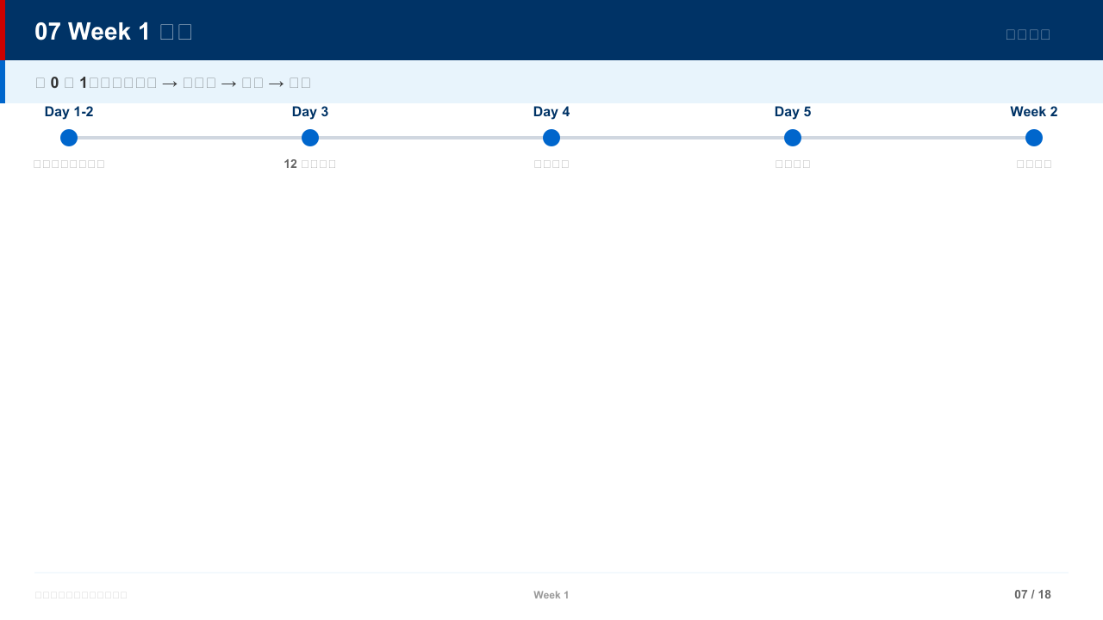
Notes:
用时间线回顾 Week 1，并引出 Week 2。

Slide 8
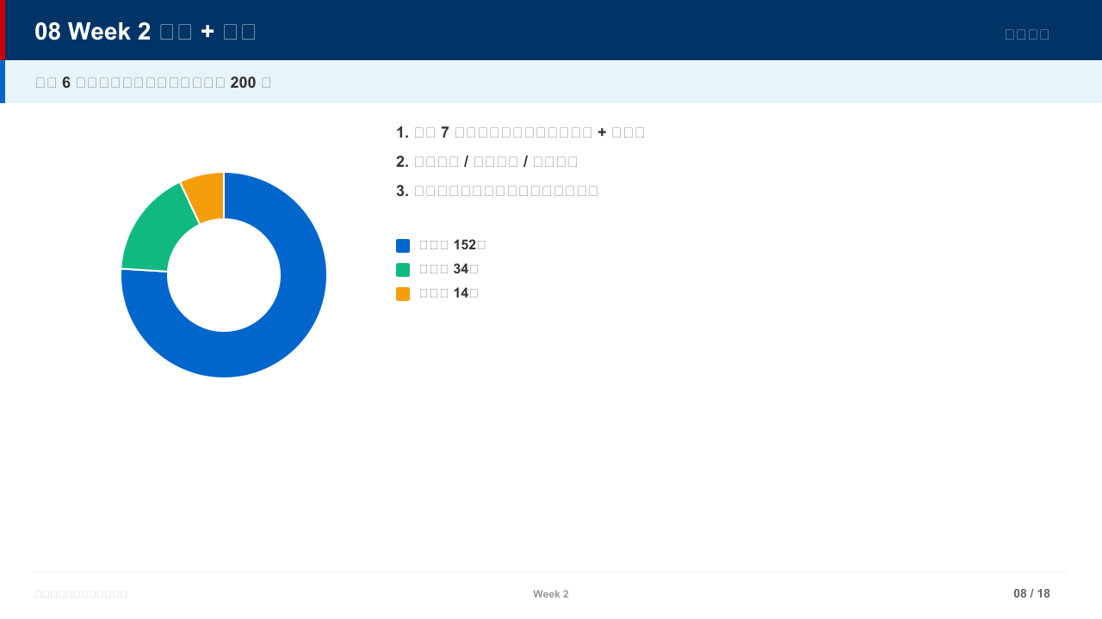
Notes:
展示 Week 2 核心产出：题库规模与题型分布。

Slide 9
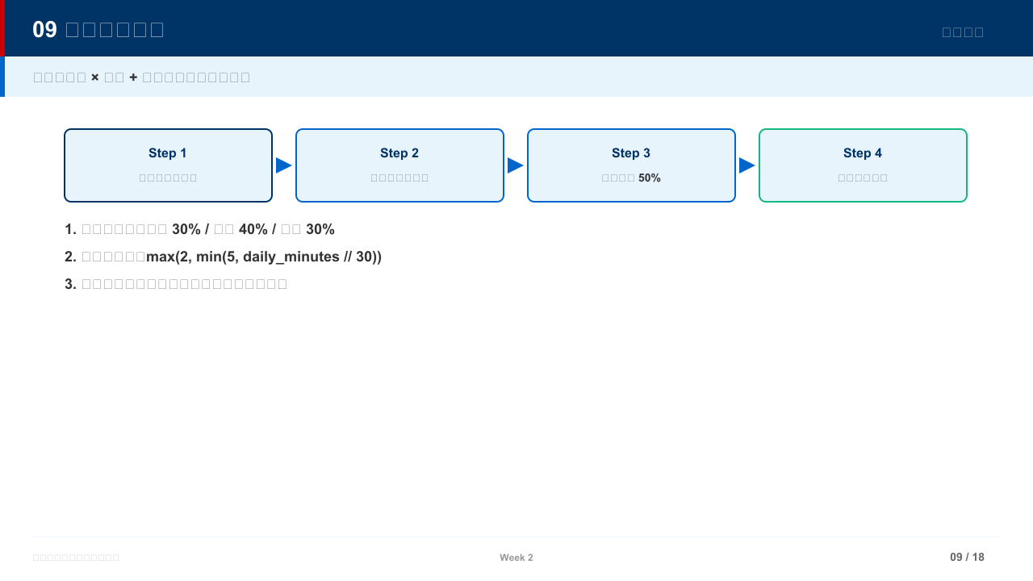
Notes:
讲解计划生成算法，突出个性化逻辑。

Slide 10
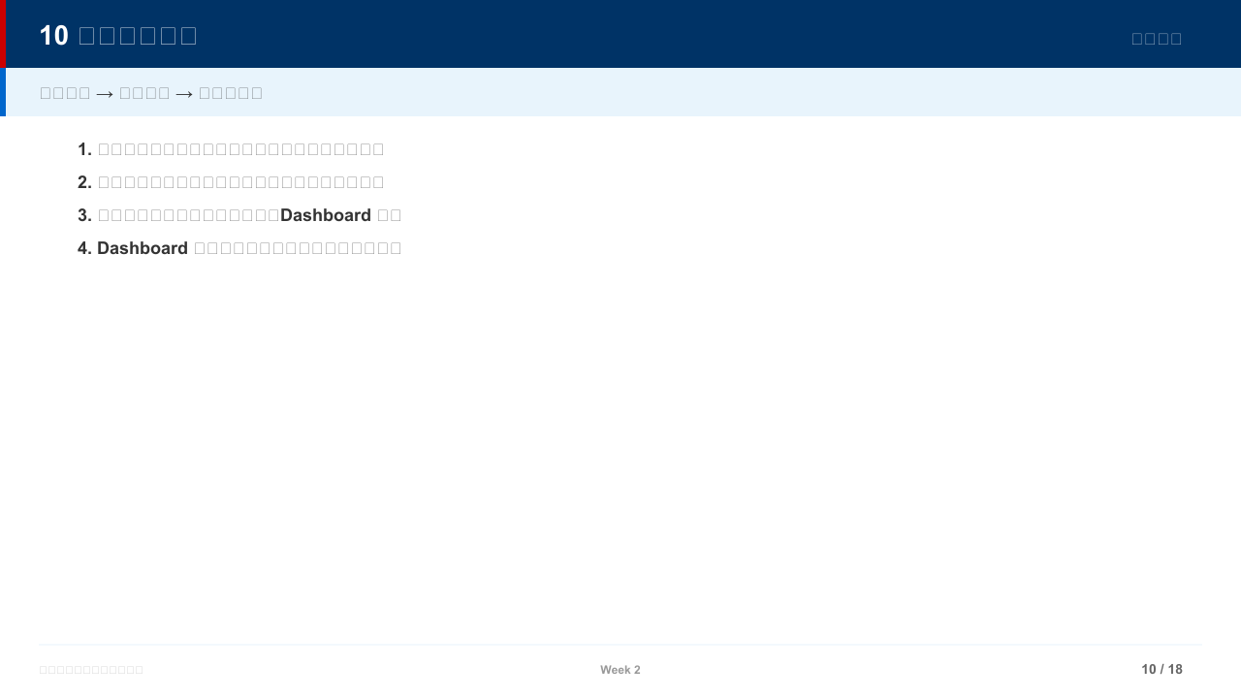
Notes:
说明进度统计如何帮助用户了解自己的学习情况。

Slide 11
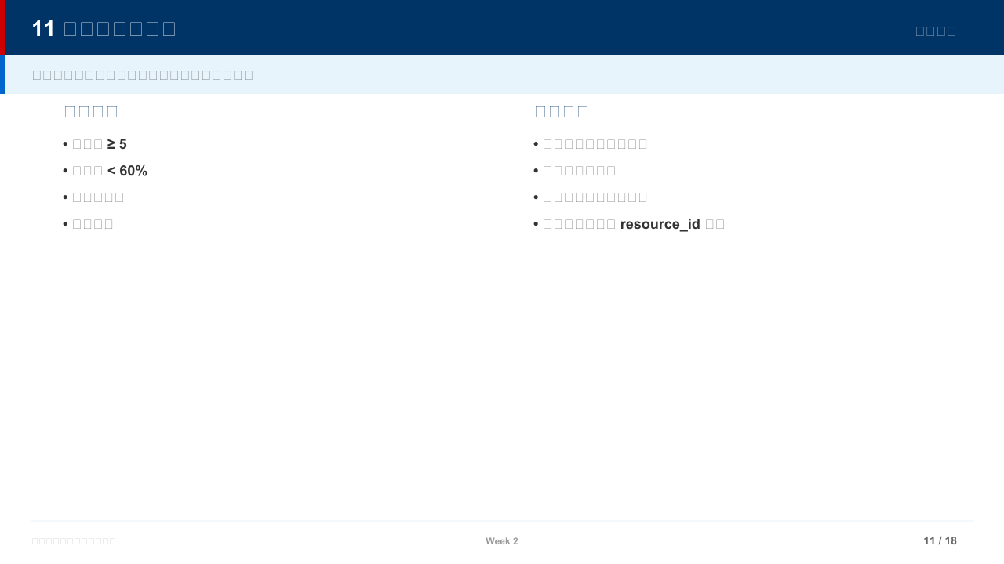
Notes:
讲解弱项识别规则与推荐逻辑。

Slide 12
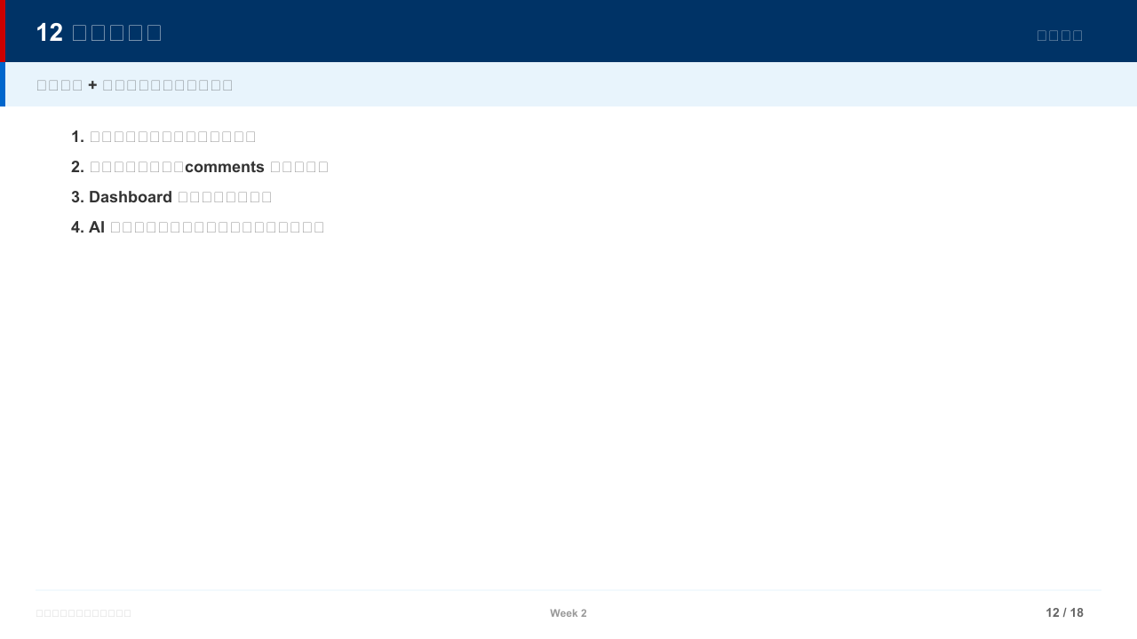
Notes:
说明解析与答疑模块，点出 AI 为规则回复的取舍。

Slide 13
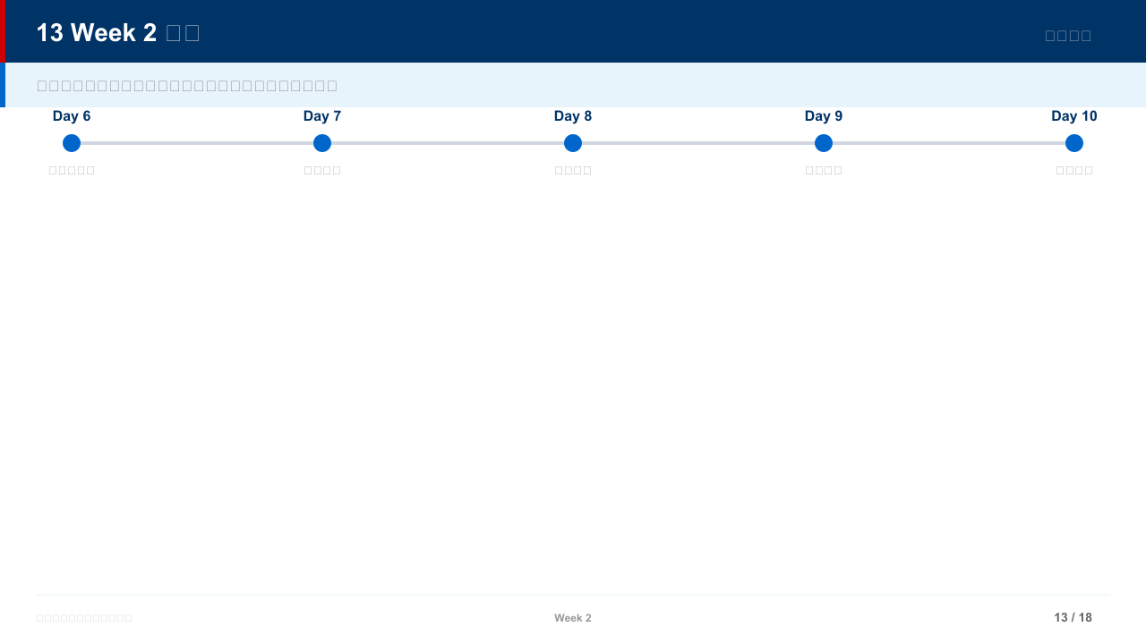
Notes:
用时间线总结 Week 2，过渡到 Week 3。

Slide 14
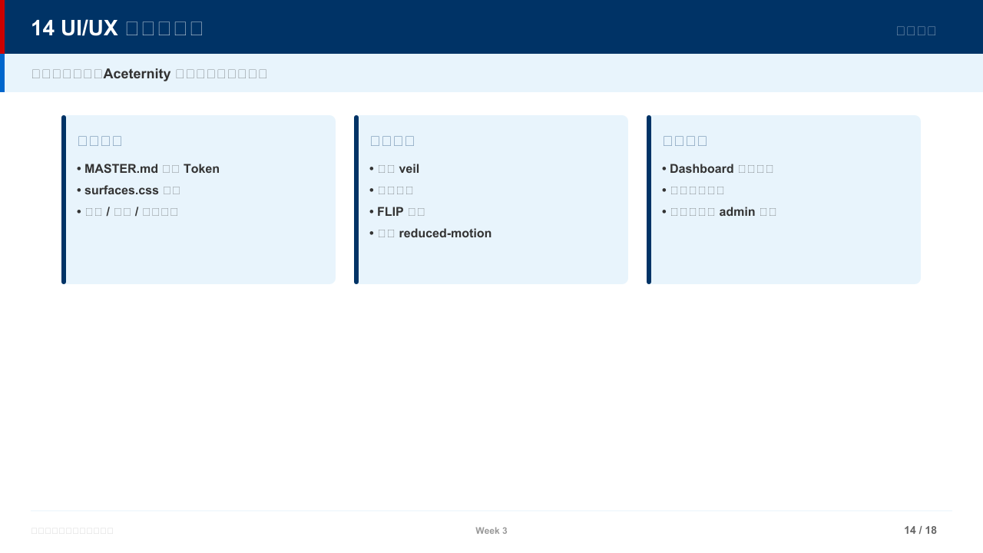
Notes:
展示 Week 3 在视觉与交互上的改进。

Slide 15
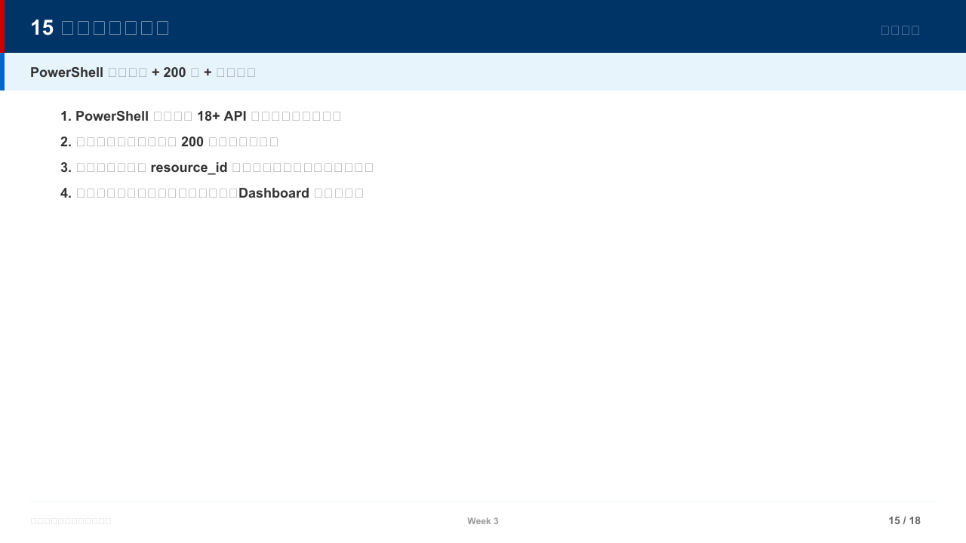
Notes:
强调测试覆盖与演示数据准备。

Slide 16
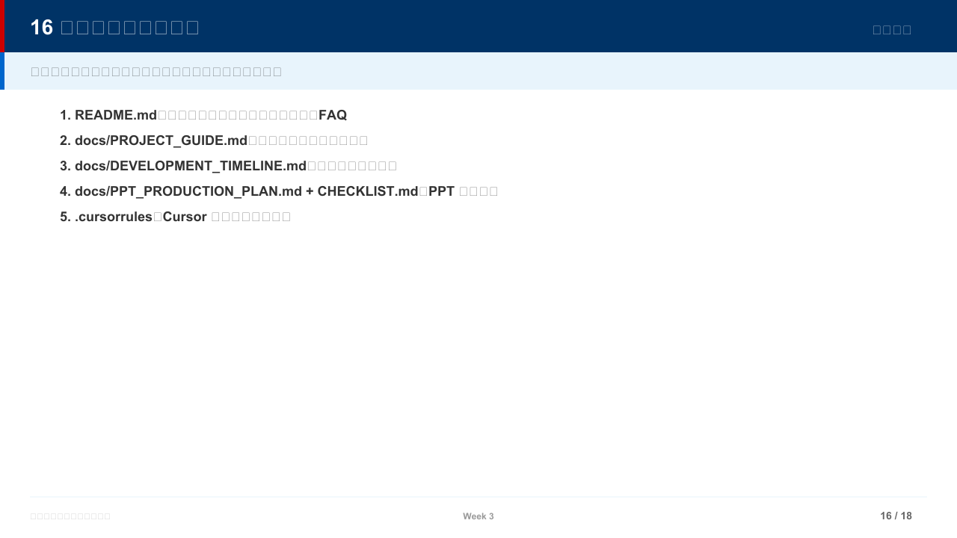
Notes:
说明文档体系如何支撑答辩与后续维护。

Slide 17
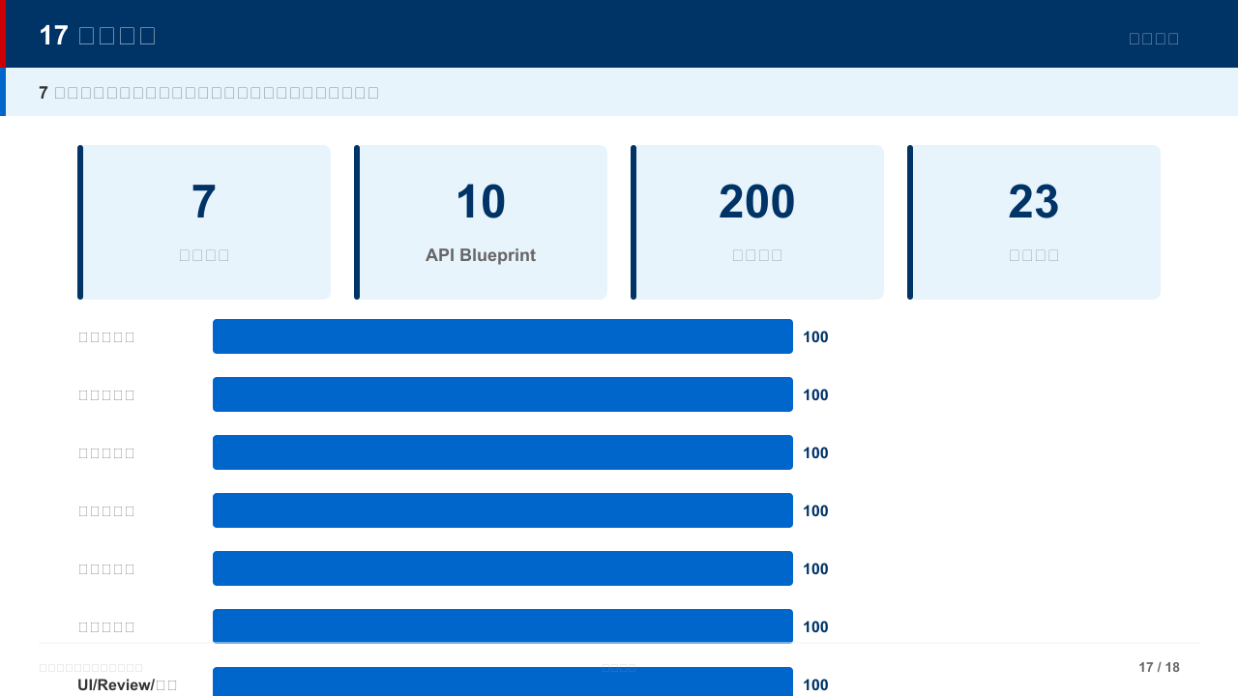
Notes:
用数据和完成度图表总结项目最终成果。

Slide 18
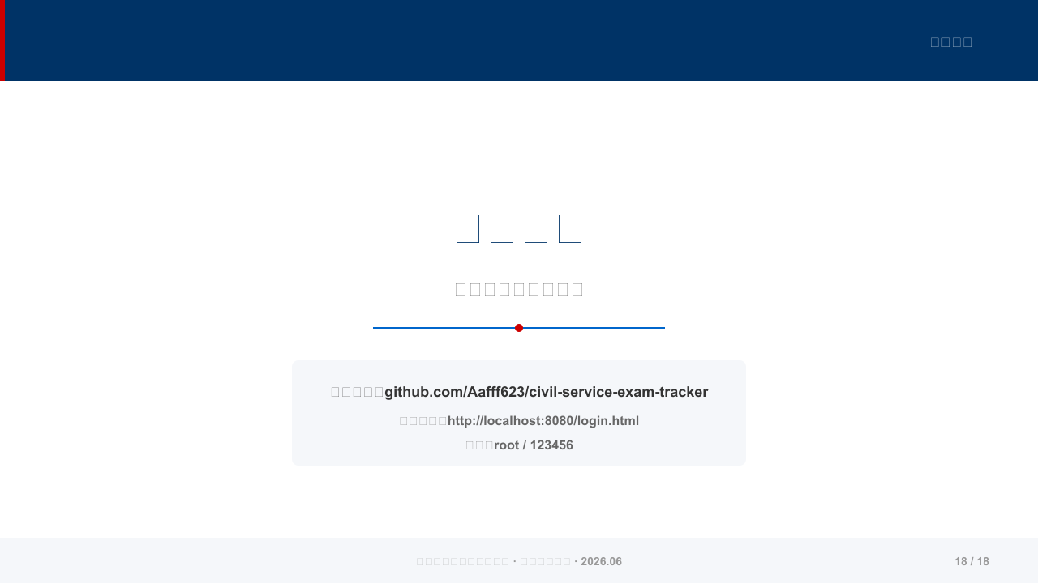
Notes:
致谢页，提供仓库与演示信息。

